Slide 1
ΔΙΑΧΕΙΡΙΣΗ ΧΡΟΝΟΥ
Δρ. ΚΥΡΙΑΖΟΠΟΥΛΟΣ ΓΕΩΡΓΙΟΣ

Slide 2
Εισαγωγή
Η Διαχείριση του χρόνου είναι μια ικανότητα που μας βοηθά να έχουμε τον έλεγχο της ζωής μας
Αν αναβάλουμε και χάνουμε χρόνο σε ασήμαντα θέματα, τότε:
νοιώθουμε εκτός προγράμματος
χάνουμε στόχους σε εργασίες και διάβασμα
νοιώθουμε ότι μένουμε πίσω
είμαστε λιγότερο αποτελεσματικοί και συνεπείς στις υποχρεώσεις μας

Slide 3
Η αναβολή είναι πηγή στρες
Οι αναβολές σημαντικών δραστηριοτήτων ή υποχρεώσεων εξαιτίας της κακής οργάνωσης του χρόνου, ή και αυτή η κακή οργάνωση του χρόνου από μόνη της, μπορεί να αποτελέσει σοβαρή πηγή στρες

Slide 4
Πώς να χάσετε χρόνο-1
Να προσπαθείτε να κάνετε πολλά πράγματα την ίδια ώρα: Να αναλαμβάνετε πολλές εργασίες, πολλά μαθήματα και να δεσμεύεστε για κοινωνικές υποχρεώσεις
Αναβλητικότητα: Όταν αφήνετε για αύριο αυτό που μπορεί να γίνει σήμερα
Τελειομανία: Όταν νοιώθετε ότι πρέπει όλα να είναι στην εντέλεια ή ότι πρέπει να τα κάνετε μόνοι
Όταν δεν μπορείτε να πείτε όχι: Χάρες που σου ζητούν, εκδηλώσεις, κοινωνικά

Slide 5

Πώς να χάσεις χρόνο-2
Προσωπική αποδιοργάνωση: Ασυγύριστο γραφείο, φτωχές ικανότητες μελέτης, μη προγραμματισμός
Παράλογος υπολογισμός χρόνου
Έλλειψη οριοθέτησης εαυτού
Διάφορες ενοχλήσεις/διακοπές
Μελαγχολία
Φόβος για αποτυχία

Slide 6
Στρατηγικές διαχείρισης του χρόνου
Η εφαρμογή στρατηγικών διαχείρισης του χρόνου μειώνει τη σχετική ένταση και βοηθά στην αποτελεσματικότερη τακτοποίηση των υποχρεώσεων και δραστηριοτήτων μέσα στην ημέρα ή τα ευρύτερα χρονικά πλαίσια
Η διαχείριση χρόνου αν και δεν είναι κάτι περίπλοκο, χρειάζεται όμως καλή προετοιμασία

Slide 7
Στρατηγικές διαχείρισης του χρόνου
Πώς λειτουργώ τώρα
Ελέγξτε τις δεσμεύσεις και τις προτεραιότητές σας
Στόχοι και χρόνος
Ο βαθμός του επείγοντος

Slide 8
Πώς λειτουργώ τώρα
Δεν μπορείτε να αρχίσετε την προσπάθεια για καλύτερη διευθέτηση του χρόνου, αν δεν γνωρίζετε πώς χειρίζεστε τώρα το χρόνο που διαθέτετε
Τηρήστε ημερολόγιο για διάστημα 1-2 εβδομάδων
Τη μορφή του ημερολογίου την αποφασίζετε εσείς

Slide 9
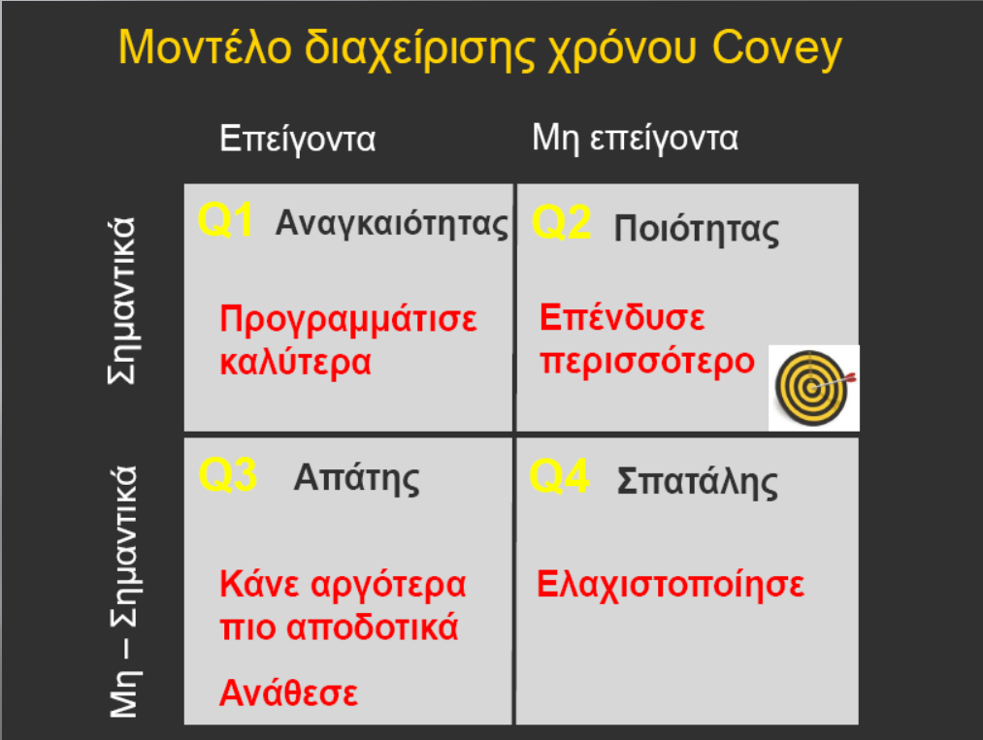
ΜΟΝΤΕΛΟ ΔΙΑΧΕΙΡΙΣΗΣ ΧΡΟΝΟΥ

Slide 10
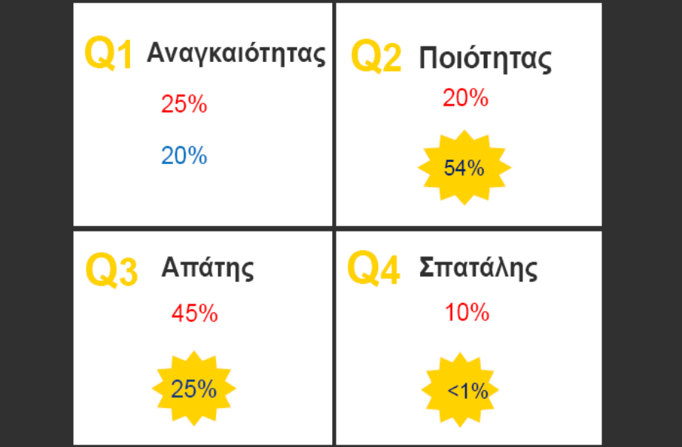
ΠΡΑΞΗ VS ΑΠΟΔΟΤΙΚΟΤΗΤΑ

Slide 11
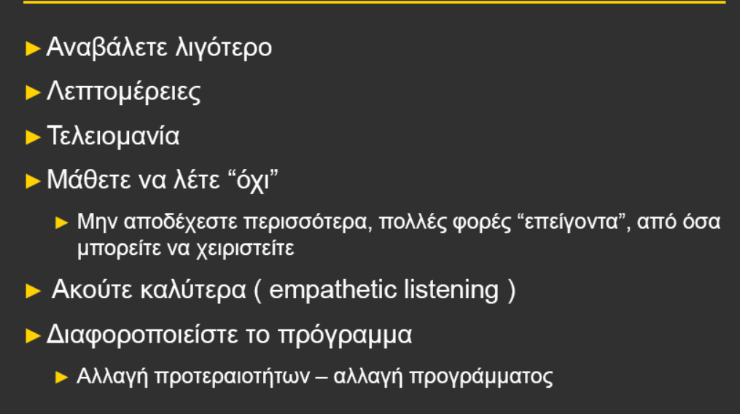
ΣΥΝΗΘΕΙΕΣ ΚΑΙ ΣΥΜΠΕΡΙΦΟΡΑ

Slide 12
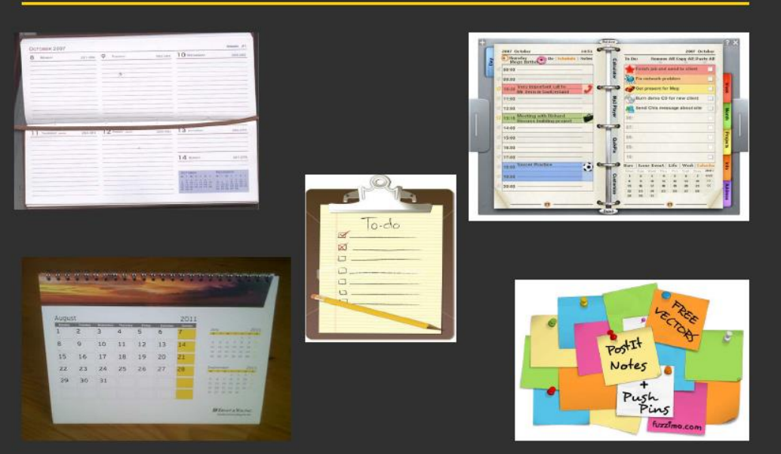
ΕΡΓΑΛΕΙΑ ΔΙΑΧΕΙΡΙΣΗΣ ΧΡΟΝΟΥ

Slide 13
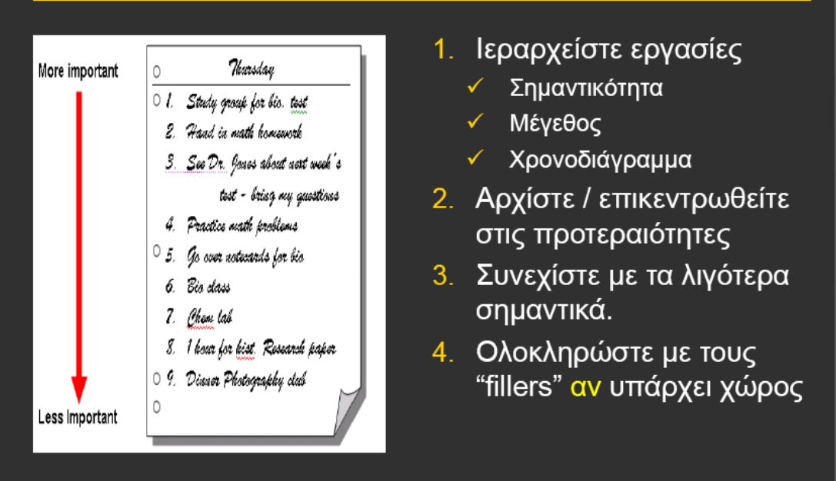
ΕΦΑΡΜΟΓΗ

Slide 14
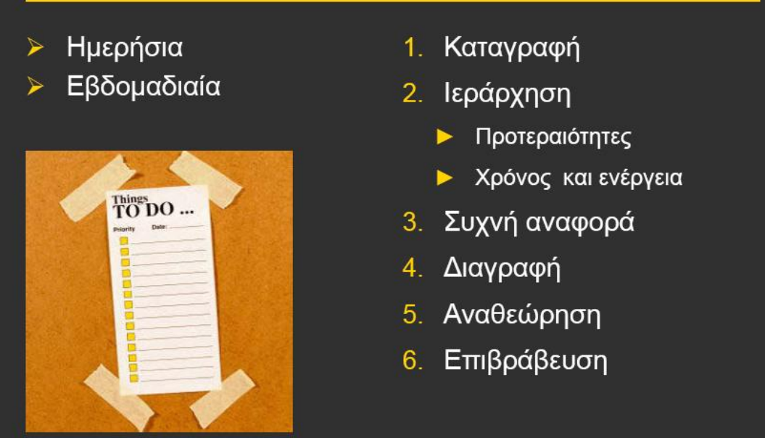
ΦΤΙΑΧΝΩ ΛΙΣΤΑ

Slide 15
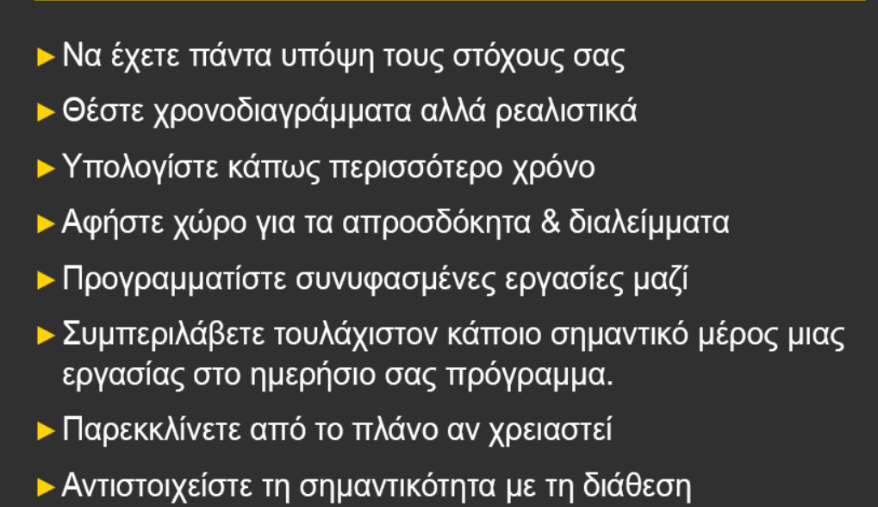
ΕΒΔΟΜΑΔΙΑΙΟΣ ΠΡΟΓΡΑΜΜΑΤΙΣΜΟΣ

Slide 16
Ημερολόγιο
Σημειώνεται:
τις εργασίες που κάνετε μέσα σε μία ημέρα
το χρόνο που διαθέτετε για κάθε εργασία
πότε την αρχίζετε και πότε την τελειώνετε
πόση ώρα καταναλώνετε χωρίς να κάνετε κάτι το ιδιαίτερο
πόση ώρα για ξεκούραση ή για το χόμπυ σου κλπ

Slide 17

Ημερολόγιο
Μπορείτε, επίσης, να σημειώνετε τις εργασίες που θα θέλατε να κάνετε και που εξαιτίας της κακής διαχείρισης χρόνου δε προλάβατε να τις αρχίσετε ή να τις ολοκληρώσετε, ή τις υποχρεώσεις τις οποίες ξεκινήσατε καθυστερημένα (π.χ. ραντεβού στο οποίο αργήσατε)

Slide 18
Εφαρμογή-1
Καταγραφή Ημερολογίου
Συντάξτε ένα ημερήσιο ημερολόγιο (ανάκληση 24ώρου) καταγράφοντας:
εργασίες που έχετε διεκπεραιώσει καθώς και το χρόνο περίπου που σας πήρε
εργασίες που δεν ολοκληρώσατε ή αναβάλατε λόγω έλλειψης χρόνου

Slide 19
Εφαρμογή-1
Καταγραφή Ημερολογίου
Συντάξτε ένα ημερήσιο ημερολόγιο (ανάκληση 24ώρου) καταγράφοντας:
εργασίες που έχετε διεκπεραιώσει καθώς και το χρόνο περίπου που σας πήρε
εργασίες που δεν ολοκληρώσατε ή αναβάλατε λόγω έλλειψης χρόνου

Slide 20

Επεξεργασία Ημερολογίου
Αφού συγκεντρώσετε αρκετά τέτοια ημερολόγια και συνεπώς αρκετές πληροφορίες, μελετήστε τα
Σημειώστε τα σημεία εκείνα στα οποία θα μπορούσατε να κάνετε κάποιες χρήσιμες αλλαγές

Slide 21

Αναζήτηση βοήθειας
Μπορείτε να ζητήσετε τη βοήθεια ενός φίλου ή μιας φίλης για μια πιο αντικειμενική προσέγγιση

Slide 22
Ανάλυση Ημερολογίου
Ελέγξτε μήπως:
αφιερώνετε πολύ χρόνο σε μία δραστηριότητα
οργανώνοντας τις δραστηριότητες με άλλη σειρά εξοικονομείτε χρόνο
Εφαρμόστε τις αλλαγές και δείτε κατά πόσο λειτουργούν
Μη ξεχνάτε ότι η εξοικονόμηση έστω και μισής ώρας είναι σημαντική

Slide 23
Ελέγξτε δεσμεύσεις και προτεραιότητες
Να σκεφτείτε κατά πόσο κάποιες από τις δραστηριότητες σας πηγάζουν από σημαντικές προτεραιότητες ή δεσμεύσεις
Για παράδειγμα μπορεί:
να αναλαμβάνετε μία υποχρέωση, ενώ δεν έχετε χρόνο ή διάθεση, επειδή σας το ζήτησε κάποιος φίλος ή επειδή δε σκεφτήκατε να πείτε «όχι»
να κάνετε κάτι από συνήθεια χωρίς αυτό να σχετίζεται με κάποια προτεραιότητα ή σοβαρή επιθυμία σας

Slide 24
Εφαρμογή-2
Κατάλογος υποχρεώσεων
Καταγράψτε σημαντικές προτεραιότητες και υποχρεώσεις:
…………………………………………………….
…………………………………………………….
…………………………………………………….
…………………………………………………….
…………………………………………………….
…………………………………………………….
Διαμόρφωσε τις δραστηριότητές σας ώστε να καλύπτονται χρονικά πρώτα απ’ όλα οι βασικές υποχρεώσεις και προτεραιότητές για σας

Slide 25
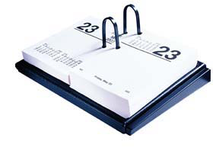
Στόχοι και χρόνος
Σκεφτείτε ότι εκτός από την ημέρα υπάρχουν και άλλα χρονικά όρια
Κάθε δραστηριότητα μπορεί να αποτελεί ένα χρονικό στόχο
Οι στόχοι αυτοί μπορεί να είναι ημερήσιοι (αν πρέπει να επαναλαμβάνονται σχεδόν κάθε ημέρα), εβδομαδιαίοι, μηνιαίοι κλπ.
Παραδείγματα

Slide 26
Προγραμματισμός στόχων
Προγραμματίστε τους καθημερινούς στόχους
Προγραμματίστε τους πιο σημαντικούς και απομακρυσμένους χρονικά στόχους στο διάστημα που μεσολαβεί, ώστε να είστε σίγουροι ότι θα τους ικανοποιήσετε ως το τέλος
Μην περιμένετε την τελευταία στιγμή, αλλά και μην επείγεστε να τα κάνετε όλα τώρα
Παράδειγμα

Slide 27
Χρονοδιάγραμμα
Μία τεχνική που μπορεί να βοηθήσει σημαντικά
Καταγράψετε σε εμφανές σημείο τους χρονικούς στόχους-υποχρεώσεις σας και τα αντίστοιχα χρονικά όρια για κάθε ημέρα, εβδομάδα, ή άλλο χρονικό όριο
Αφιερώσετε 4-5 λεπτά κάθε ημέρα, στη μελέτη του χρονοδιαγράμματός σας
Θα γλιτώσετε τελικά πολύ περισσότερο χρόνο και κόπο

Slide 28
Ο βαθμός του επείγοντος
Μελετώντας τις δραστηριότητές σας μπορείτε να τις κατανείμετε σε τέσσερις κατηγορίες:
«Πρέπει να γίνει σήμερα (ή αύριο, ή….)»
«Καλό είναι να γίνει σήμερα (ή αύριο, ή …)»
«Μπορώ να το αναβάλω (για Χ διάστημα)»
«Μπορώ να το αναθέσω σε κάποιον άλλο»
Αξιολογήστε κάθε δραστηριότητά σας και εντάξτε την σε μία από τις παραπάνω κατηγορίες
Αυτό θα σας βοηθήσει να κατανείμετε το χρόνο σας αποτελεσματικότερα

Slide 29
Ο βαθμός του επείγοντος
Μελετώντας τις δραστηριότητές σας μπορείτε να τις κατανείμετε σε τέσσερις κατηγορίες:
«Πρέπει να γίνει σήμερα (ή αύριο, ή….)»
«Καλό είναι να γίνει σήμερα (ή αύριο, ή …)»
«Μπορώ να το αναβάλω (για Χ διάστημα)»
«Μπορώ να το αναθέσω σε κάποιον άλλο»
Αξιολογήστε κάθε δραστηριότητά σας και εντάξτε την σε μία από τις παραπάνω κατηγορίες
Αυτό θα σας βοηθήσει να κατανείμετε το χρόνο σας αποτελεσματικότερα

Slide 30
Ευελιξία
Να θυμάστε ότι χρειάζεται να είστε ευέλικτοι στην εφαρμογή των χρονοδιαγραμμάτων
Αλλαγές μπορούν να γίνουν αν το κρίνετε απαραίτητο ή αν δεν μπορεί να γίνει αλλιώς (π.χ. στην περίπτωση ενός έκτακτου γεγονότος ή υποχρέωσης)

Slide 31

Διαχείριση στρες
Δεν πρέπει να ξεχνάμε ότι η διαχείριση του χρόνου βοηθά στο να κατανείμουμε καλύτερα το χρόνο μας και να μειώσουμε το σχετικό στρες και όχι για να μας εντάξει σε ένα άτεγκτο πρόγραμμα που θα αυξήσει τελικά την ανησυχία μας

Slide 32
Η διαχείριση του χρόνου αφορά όλους μας
Σε όλα τα στάδια της ζωής:
Προσχολική και σχολική ηλικία
Εφηβεία
Ενήλικη ζωή
Τρίτη ηλικία
Σε όλες τις δραστηριότητες:
Μαθητικός (φοιτητικός) χρόνος
Επαγγελματικός χρόνος
Ελεύθερος χρόνος

Slide 33
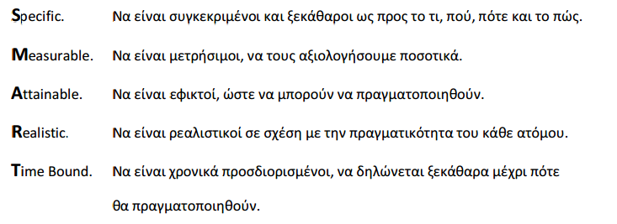
SMART

Slide 34
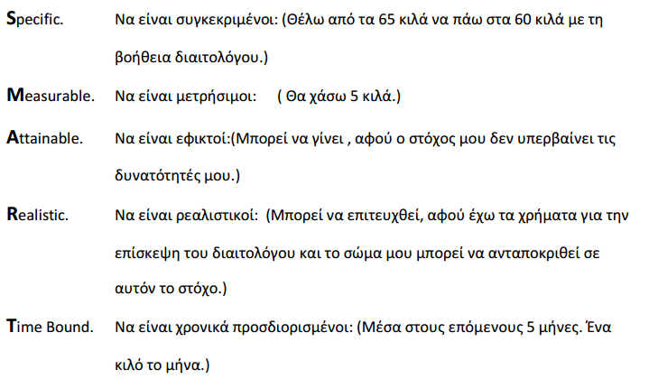
ΠΑΡΑΔΕΙΓΜΑ

Slide 35
ΚΑΤΗΓΟΡΙΕΣ ΔΡΑΣΤΗΡΙΟΤΗΤΩΝ
1) Πρέπει να γίνει σήµερα (ή αύριο, ή ...).
2) Καλόν είναι να γίνει σήµερα (ή αύριο, ή ...).
3) Μπορώ να το αναβάλω (για Χ διάστηµα).
4) Μπορώ να το αναθέσω σε κάποιον άλλο.

Slide 36
ΑΝΑΘΕΣΗ ΥΠΟΧΡΕΩΣΗΣ
α) αποφασίστε ποια υποχρέωση θα αναθέσετε,
β) αποφασίστε σε ποιον θα κάνετε την ανάθεση (ανάλογα µε το βαθµό εµπιστοσύνης, καταλληλότητας, δυνατοτήτων),
γ) δώστε τις αναγκαίες πληροφορίες, εκπαιδεύστε (αν χρειάζεται) και αποσυρθείτε σταδιακά από την άσκηση της δραστηριότητας, διατηρώντας την υψηλή εποπτεία, αν αυτό είναι απαραίτητο,
δ) όταν εκχωρείτε µια δραστηριότητα, εκχωρείτε και τη σχετική ευθύνη: αποδεχθείτε την πιθανότητα να γίνει κάποιο λάθος και µην σπεύσετε να ακυρώσετε την ‘εκχώρηση’.

Slide 37
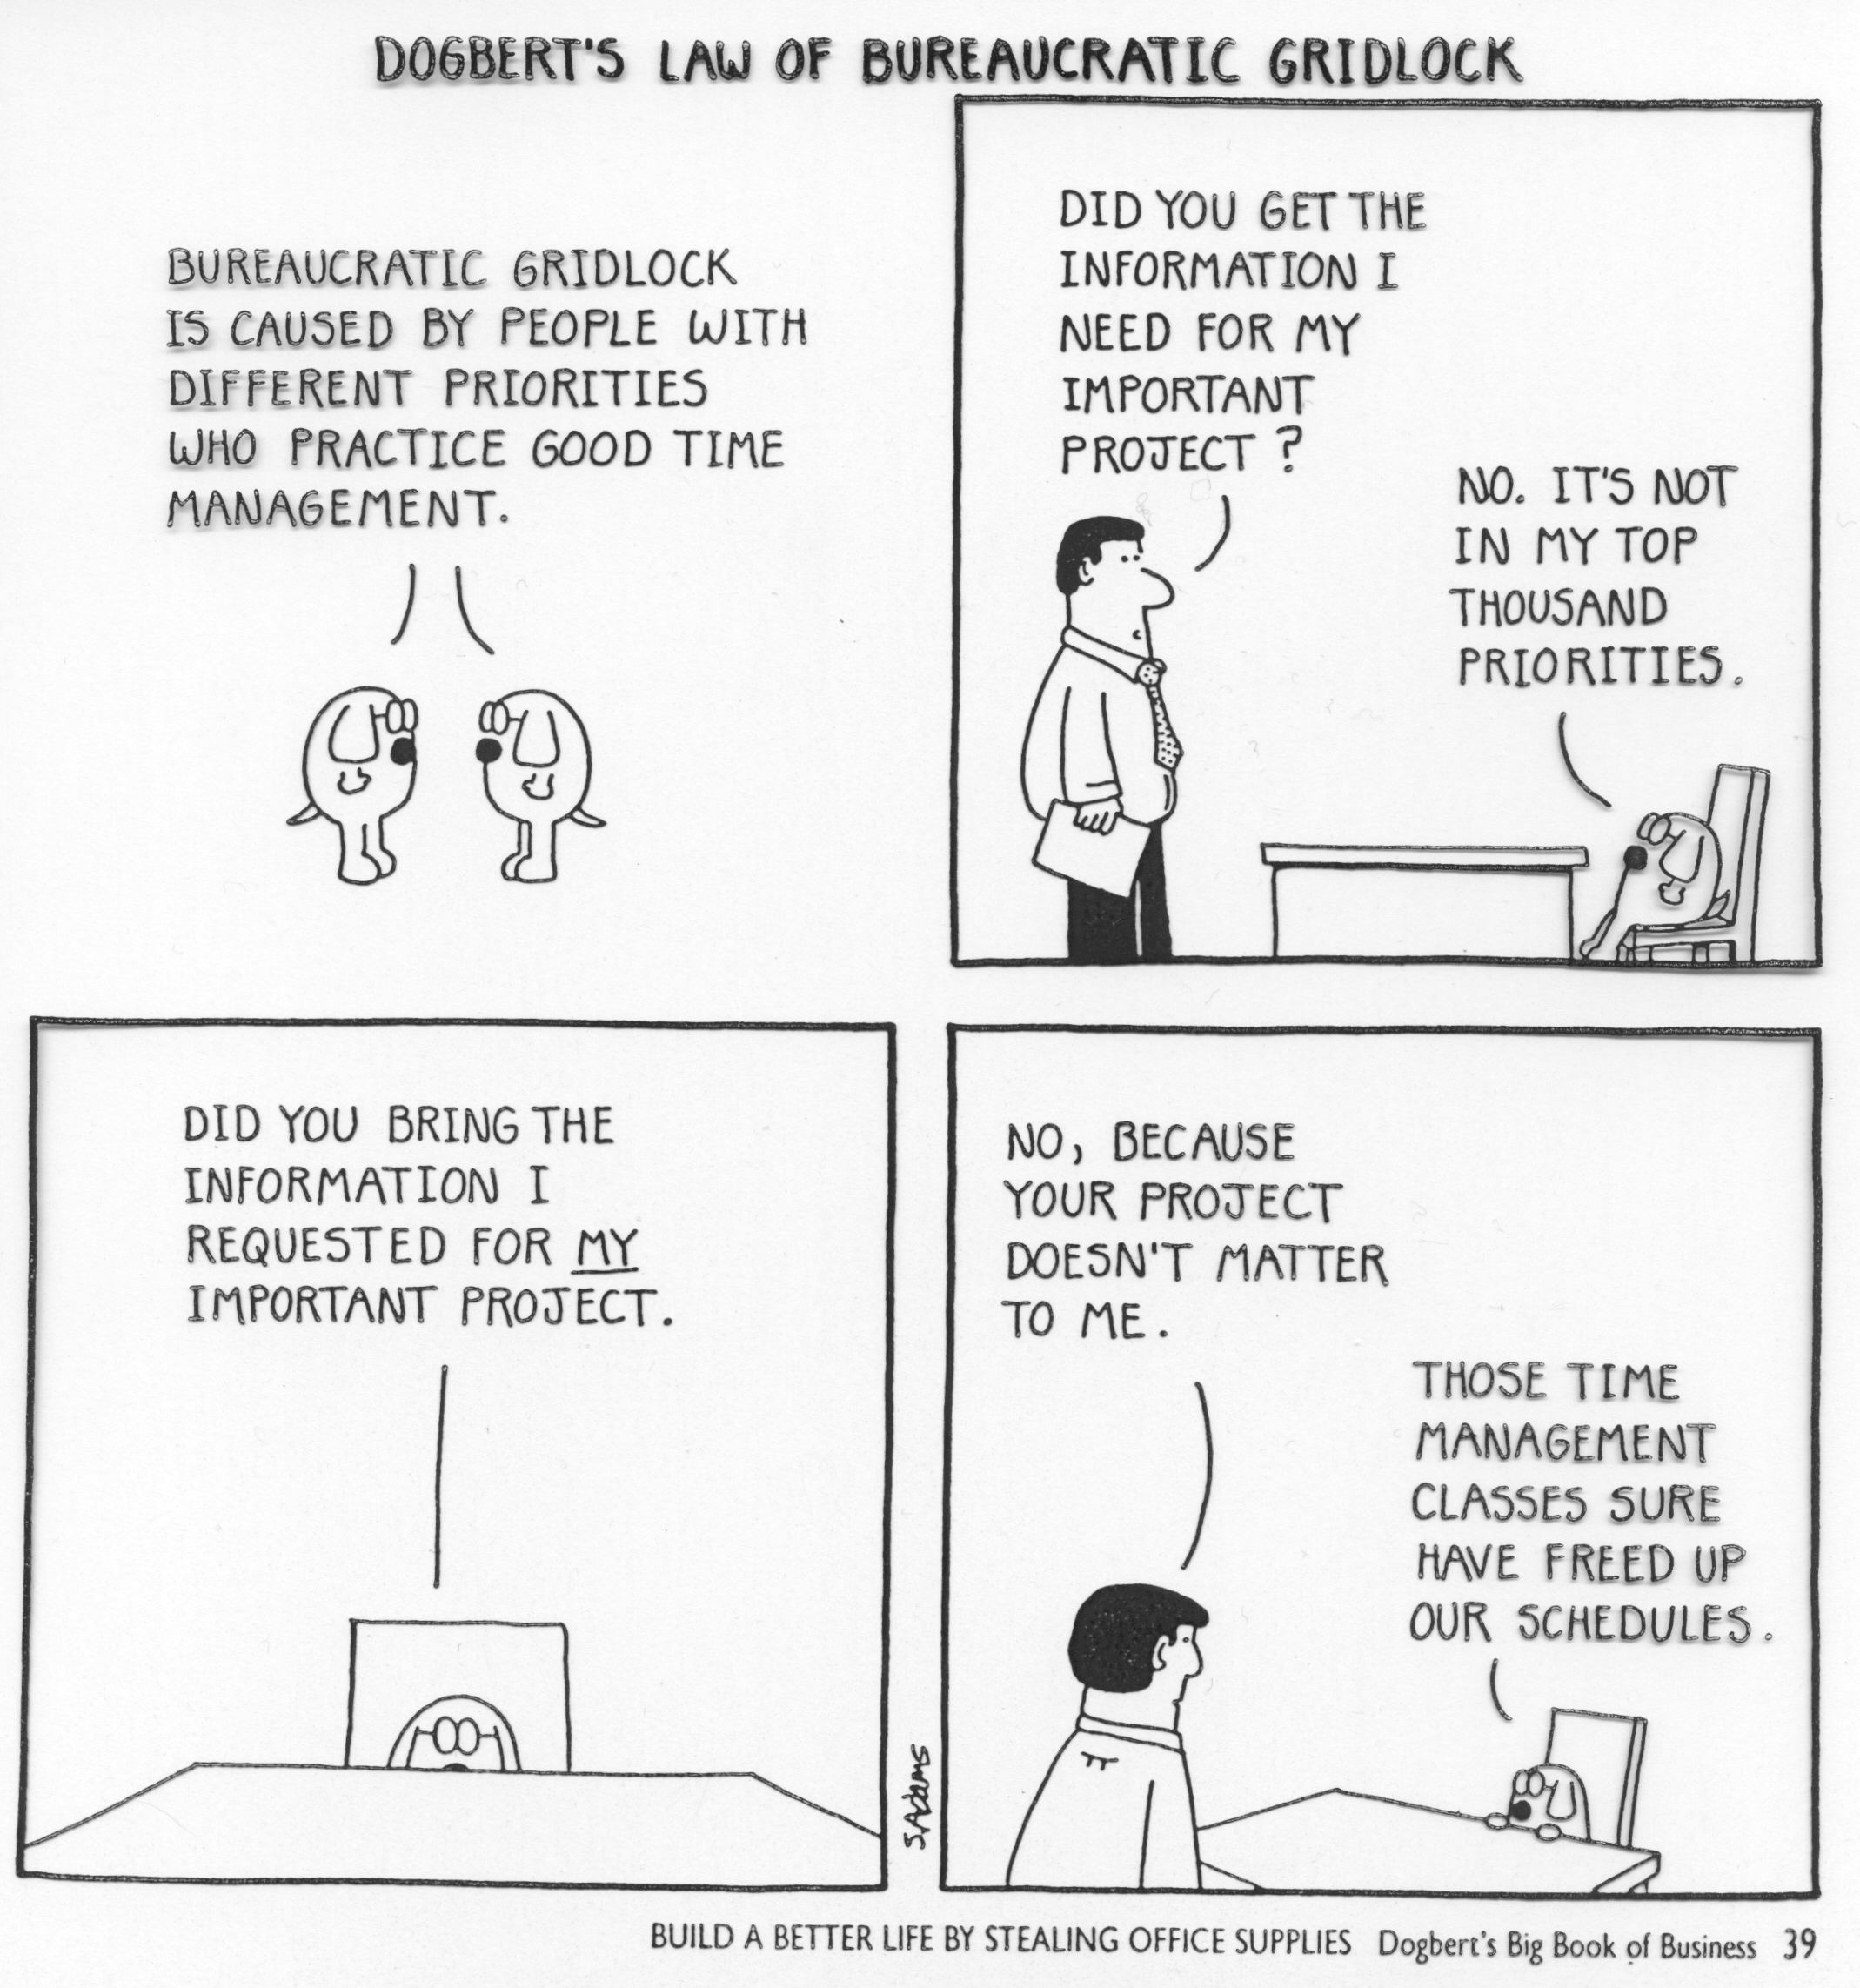

Slide 38
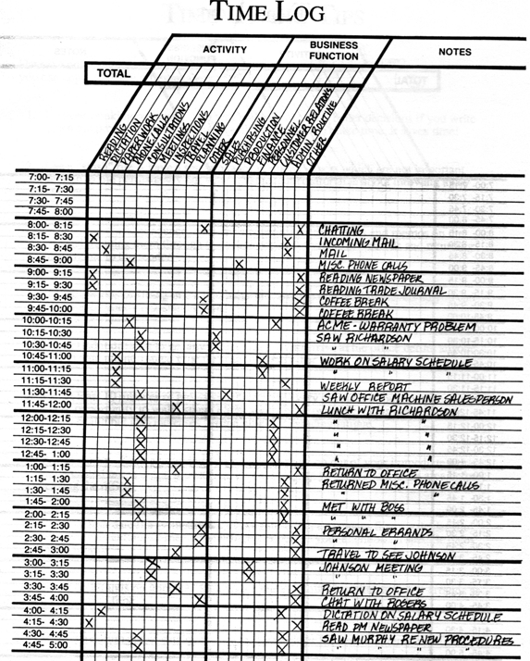

Slide 39
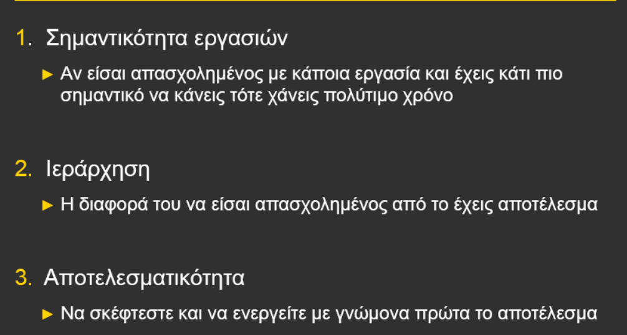
ΑΝΑΚΕΦΑΛΑΙΩΣΗ

Slide 40
ΒΙΒΛΙΟΓΡΑΦΙΑ (1)
Βλάχου Όλγα Κοινωνιολόγος -Υπεύθυνη Σ.Σ.Ν. Δωδ/σου
Ιωάννου Ζαχαρία HR Supervisor Ernst & Young
Κουτρουβίδης Παναγιώτης Δια βίου Μάθηση

Slide 41
ΒΙΒΛΙΟΓΡΑΦΙΑ (2)
kallithea.hua.gr/epixeirein/hmerida7/Mpatagias_Presentation.pdf
timeman.com/time-management-video-clips
www.agws.com.au/Drug/Docs/G9.doc
www.cut.ac.cy/studies
www.ibrt.gr/ekpaideysi/8_stratigikes_diaxeirisis_toy_xronoy.pdf
www.in2life.gr/everyday/howto/articles/198218/article.aspx
www.mindtools.com
www.paediatriki.gr/data/issue1/11-Xristodoulou_21(1)_09.pdf
www.psychognosia.gr/koina%20provlimata_xronos.htm

